Slide 1
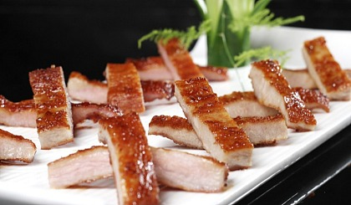
项目三：
任务5
炭烧猪颈肉
——制作

Slide 2
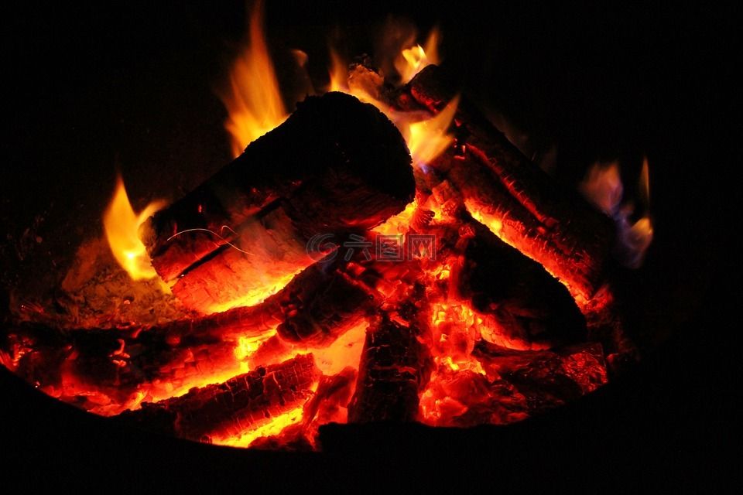
01
任务导入
02
任务目标
03
任务实施
目录
04
任务总结

Slide 3
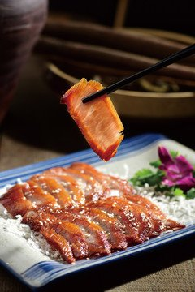
任务导入
The Teaching leading
01

Slide 4
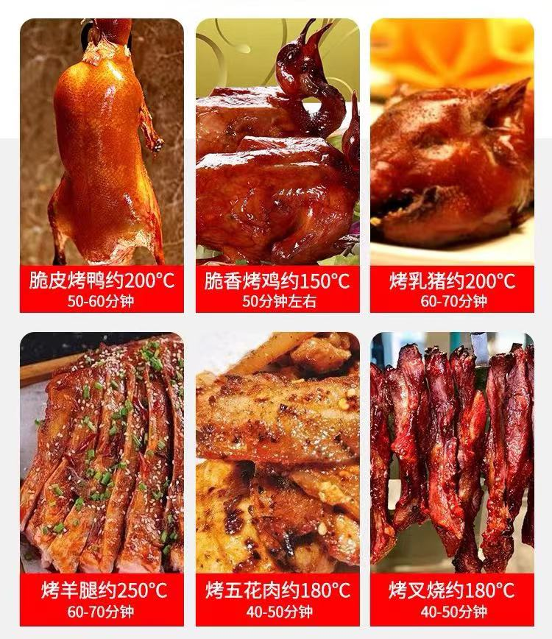
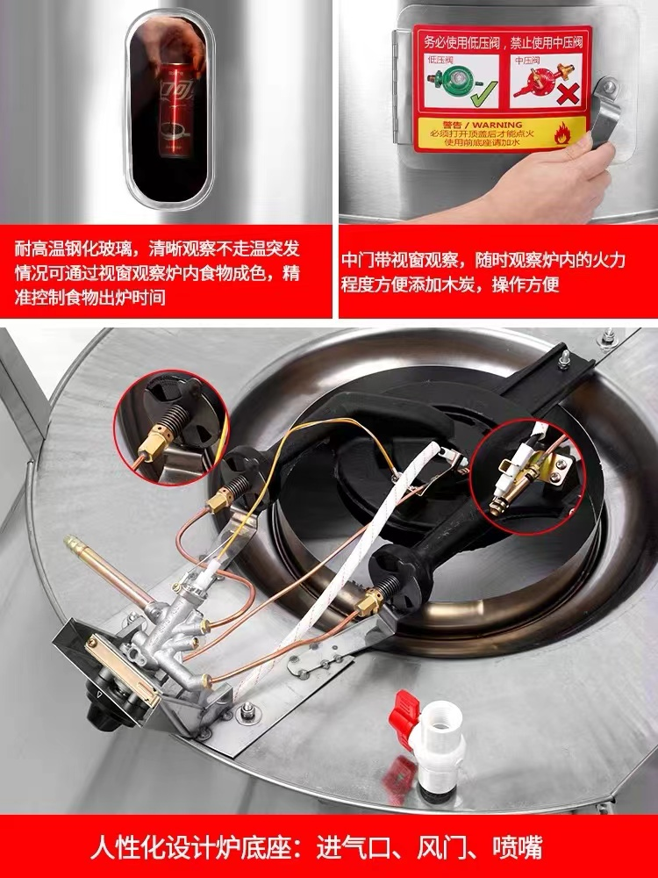
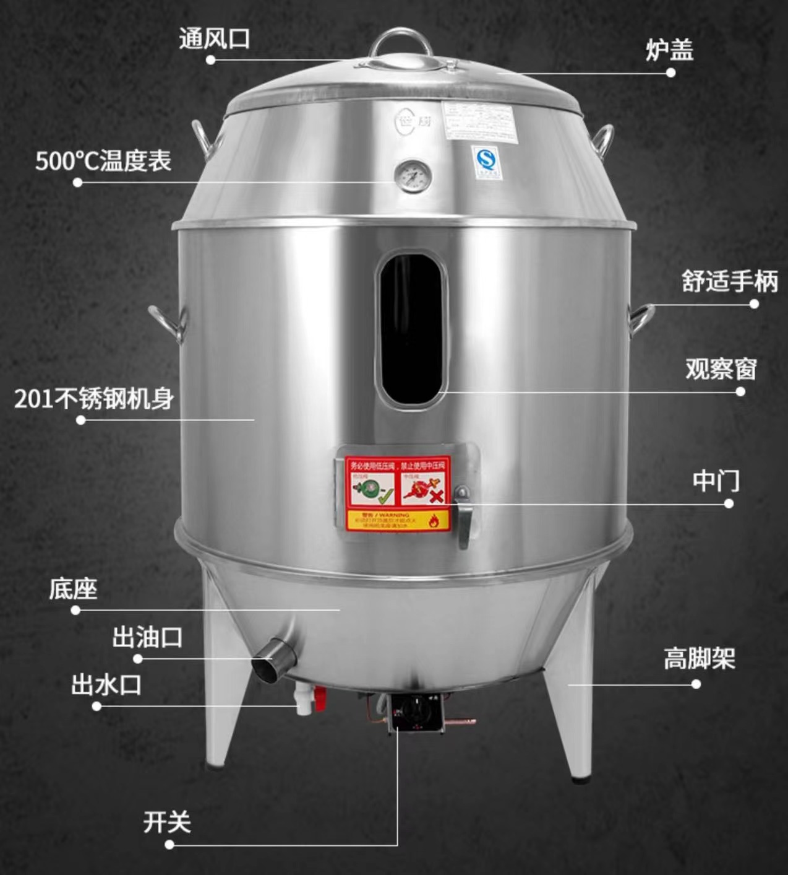
烧腊器材
4
烧腊炉
、

Slide 5
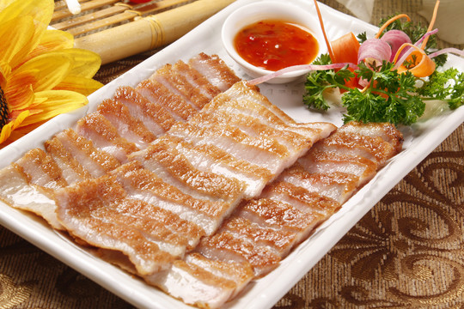
炭烧猪颈肉
5
简介
炭烧猪颈肉是广式烧腊的一种新派特殊风味菜肴，潮流于近年，以猪颈肉为主料，成品特色是色泽红亮，外香里嫩。

Slide 6
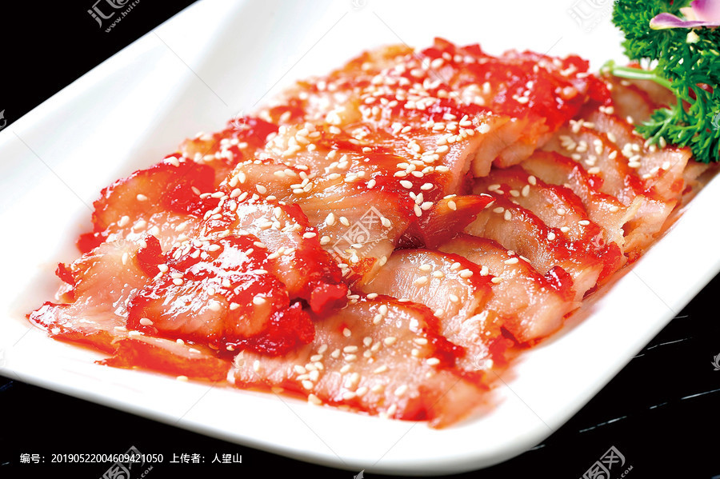
任务目标
02
teaching objectives

Slide 7
任务目标
7
1.知识目标：了解制作炭烧猪颈肉的内容；
2.能力目标：掌握制作炭烧猪颈肉的烹调工艺；
3.素质目标：通过小组的合作学习完成课程任务，培养学习兴趣和动手能力；

Slide 8
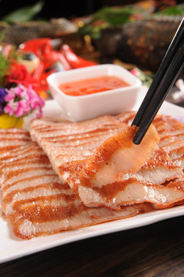
任务实施
03
content of courses

Slide 9
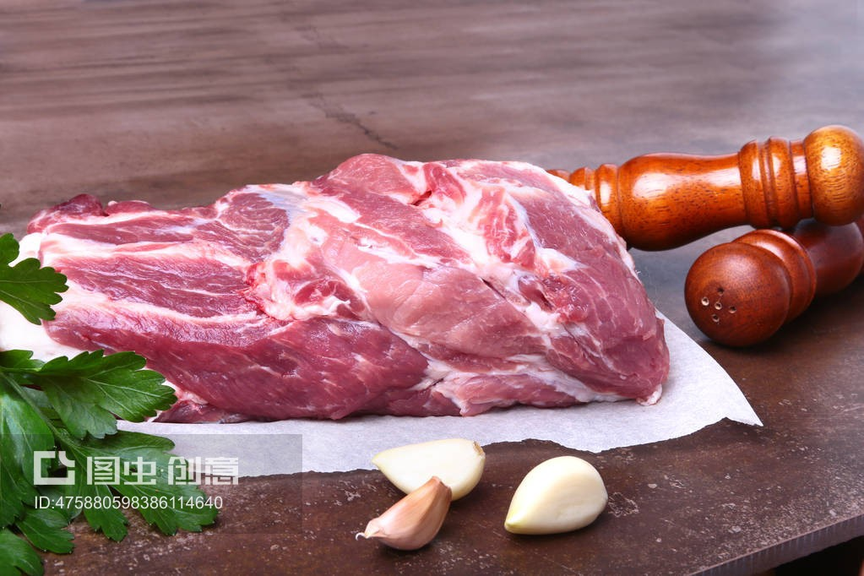
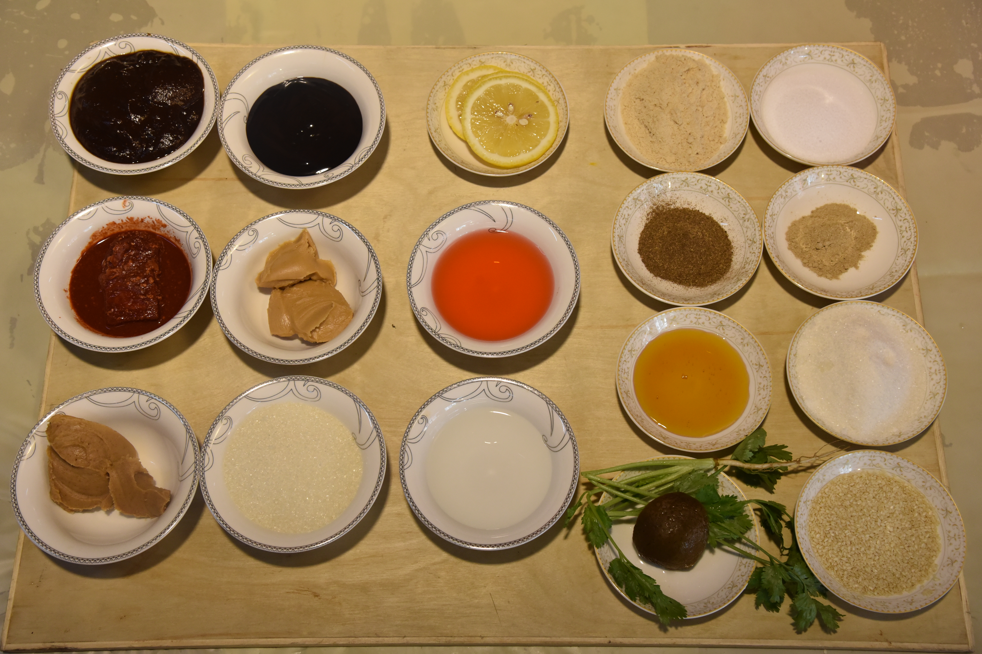
材料准备
9
T
辅料：
主料：
柱候酱10g、海鲜酱10g、蚝油10g、白糖100g、南乳5g、美极鲜酱油20g、芝麻酱5g、花生酱5g、味精5g、鸡精5g、蒜茸10g、红葱头茸10g、芝麻油20g、奥尔良鸡翅腌粉15克、玫瑰露酒5克、麦芽糖200克。
猪颈肉1000克

Slide 10
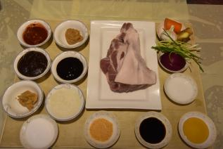
制作过程
10
1.初加工
把猪颈肉清洗干净，用重量器皿吧猪颈肉压平。

Slide 11
制作过程
11
2.去肥肉
把猪颈肉多余的肥肉片去要留少许肥肉，不能全部片完。

Slide 12
制作过程
12
3. 腌制
用腌料把猪颈肉腌制6小时以上。

Slide 13
制作过程
13
4.上叉烧针
把猪颈肉用叉烧针穿起、并用烧鸭钩挂起。

Slide 14
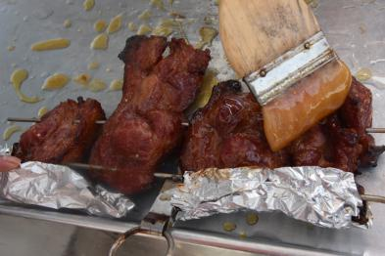
制作过程
14
5.上炉烤制、刷糖浆
把猪颈肉放入160℃至170℃炉温内烤25分钟；烤好的猪颈肉拿出来刷上秘制麦芽糖。

Slide 15
制作过程
15
7. 回炉复烤
把烤炉加热炉温180℃；把刷好秘制麦芽糖的猪颈肉回炉再烤10分钟至麦芽糖糖化。

Slide 16
制作过程
16
8.成熟鉴别、装盘
①按时间要求。②看猪颈肉流出汁水色泽；烧熟后取出去除烧鸭钩、叉烧针；冷却至60左右，改刀切片（6cmx3cm）件，摆回原型、装盘。

Slide 17
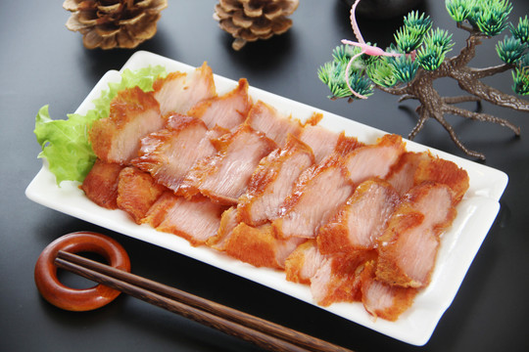
任务总结
04
teaching summary

Slide 18
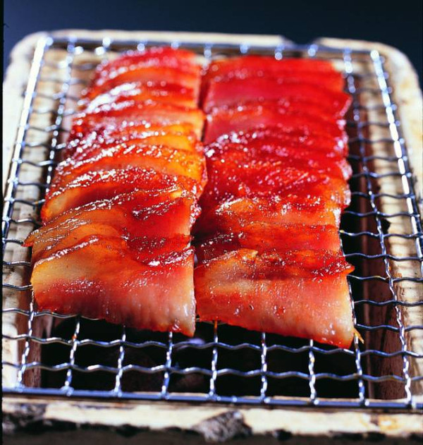
成品要求
18
色泽：棕红色。
形态：所用器皿形状。
质感：咸鲜微甜。

Slide 19
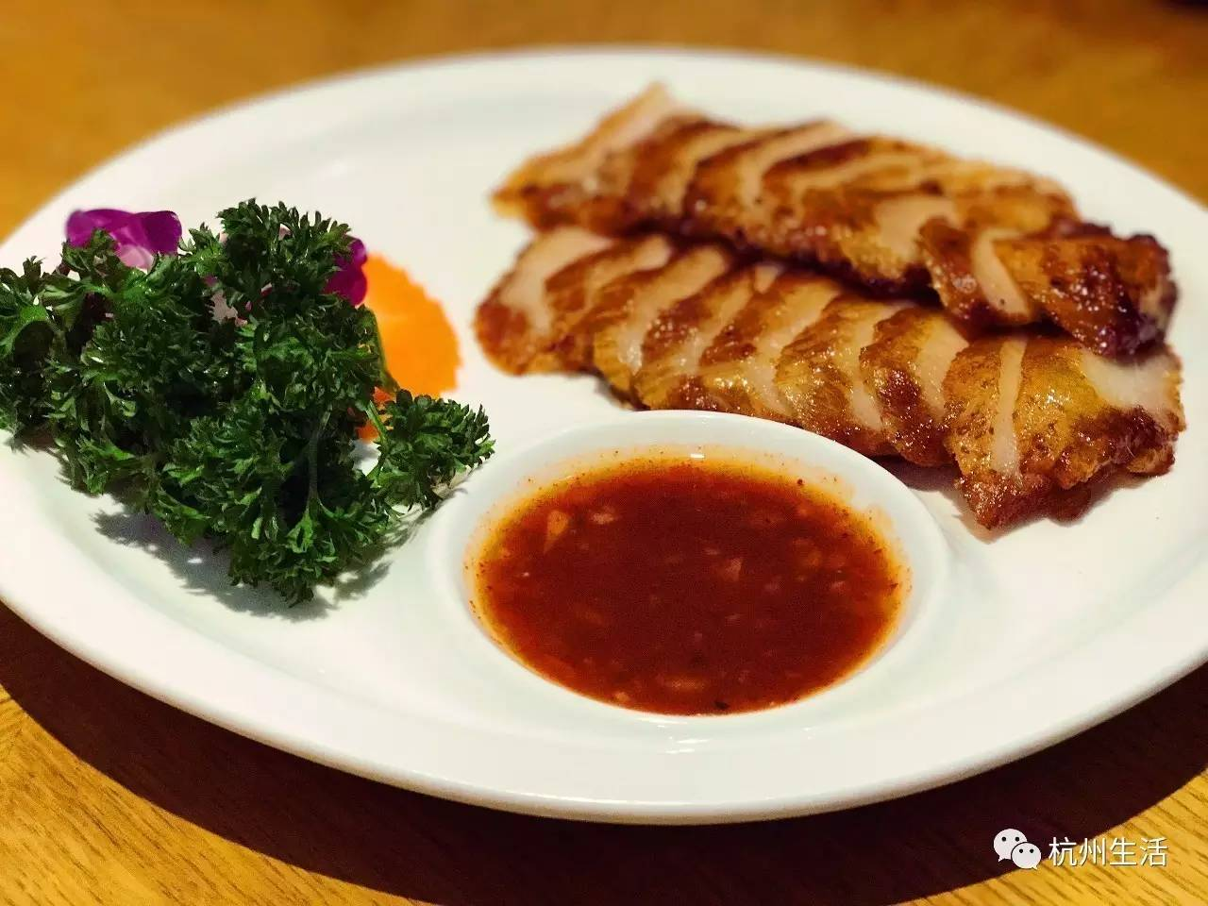
重点要领
19
一、任务重点
1.腌制入味要求。
2.烤制温度的控制。
3.烧制成品色泽要求。
二、操作要领
1.腌制味道方面。
2.烧制前形态。
3.刀工切片的均匀度。

Slide 20
感谢聆听
Thank You For Listening

